Slide 1
Разработка модуля обработки групповых запросов Modbus в среде Owen Logic
НАЦИОНАЛЬНЫЙ ИССЛЕДОВАТЕЛЬСКИЙ ЯДЕРНЫЙ УНИВЕРСИТЕТ «МИФИ»
ИНСТИТУТ ИНТЕЛЛЕКТУАЛЬНЫХ КИБЕРНЕТИЧЕСКИХ СИСТЕМ
КАФЕДРА «КОМПЬЮТЕРНЫЕ СИСТЕМЫ И ТЕХНОЛОГИИ»
Выполнил: студент группы Б22-В71: Ролдугин В.Д.
Руководитель работы: Новиков Г.Г., к.т.н., доцент НИЯУ МИФИ
Место выполнения: ООО «Овен Цифровые решения»
Москва, 2025г.

Slide 2
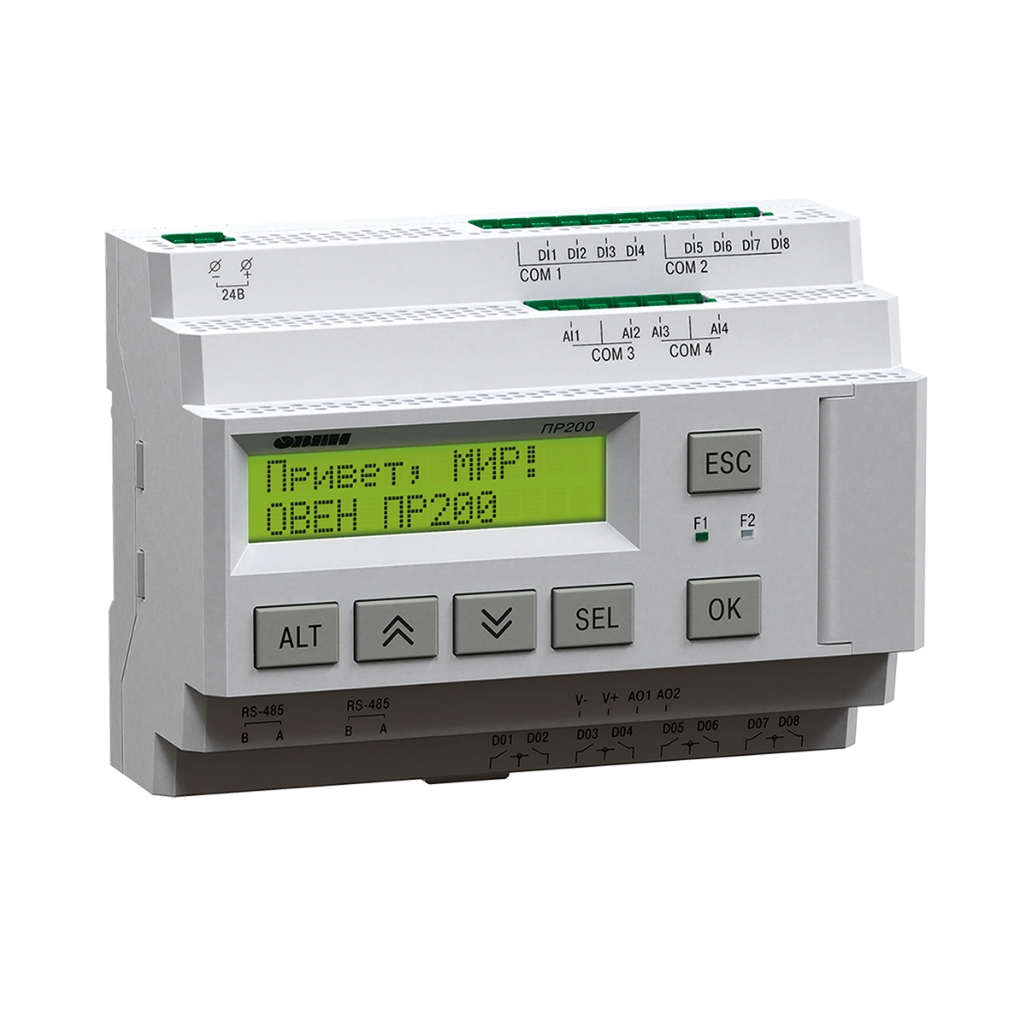
Цели и задачи работы
Цель работы — разработка модуля группового опроса Modbus-устройств для платформы КС1, обеспечивающего повышение производительности за счет оптимизации сетевых запросов.
______________________________________________________
Задачи:
Изучение и анализ особенностей протоколов Modbus RTU/ASCII и их ограничений для групповой обработки запросов
Разработка и реализация алгоритмов группировки переменных с учетом требований среды Owen Logic
Тестирование работы модуля на оборудовании серии ПР200 с проверкой корректности формирования групповых запросов

Slide 3
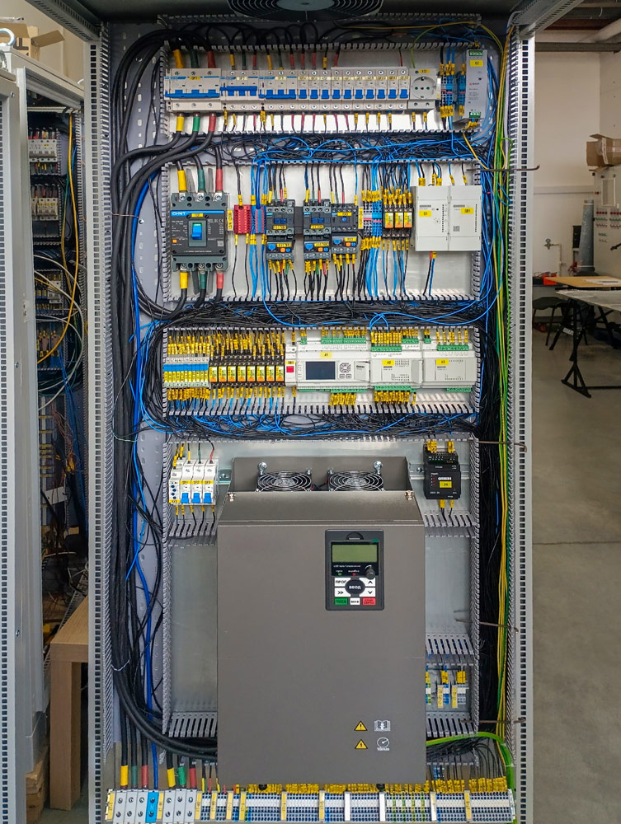
Проблема неэффективного опроса устройств
Последовательный опрос переменных приводит к значительным издержкам и ограничивает производительность системы КС1.

Slide 4





Заголовок
Заголовок 01 отображается здесь
Заголовок 02 отображается здесь
Заголовок 03 отображается здесь
Заголовок 04 отображается здесь
Заголовок 05 отображается здесь

Slide 5
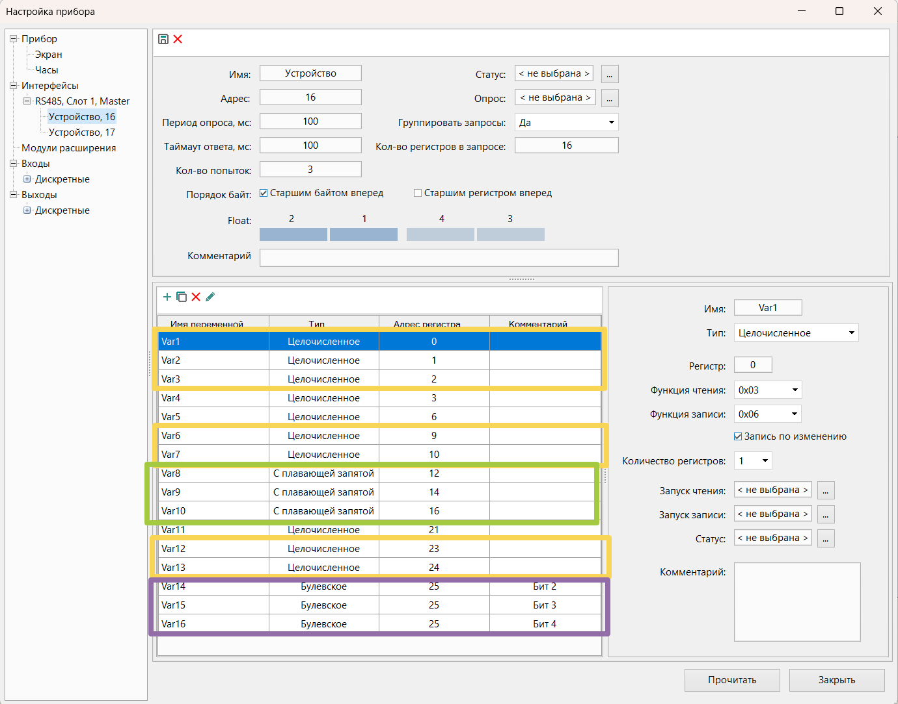
Ключевые условия группировки запросов
🔢 Устройство — только переменные одного Slave
📊 Тип данных — одинаковый для всех переменных в группе
🔗 Адреса — последовательные без разрывов
🔄 Функции — одинаковые операции чтения/записи
🕒 Условия — совпадающие периоды или команды
⚙️ Команды — одна командная переменная на группу

Slide 6
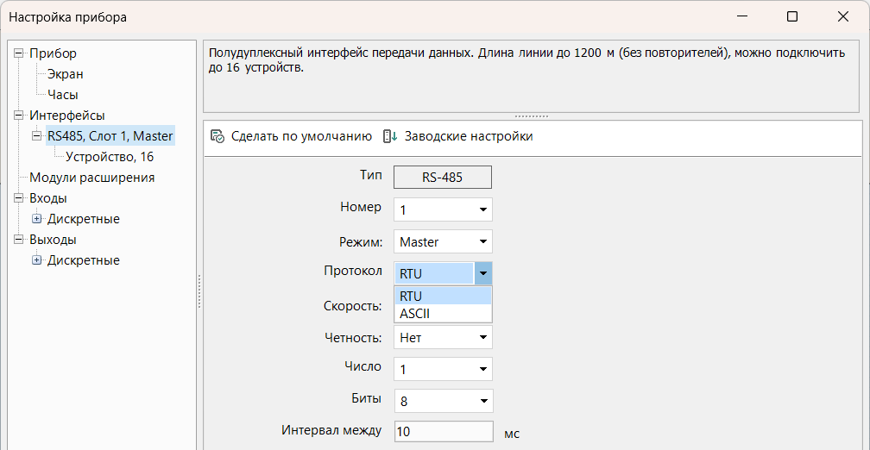
Ограничения протоколов
Modbus RTU и ASCII
Протокол | Функция | Макс. регистров
RTU | 0x03, 0x04 | 125
RTU | 0x10 | 123
ASCII | 0x03, 0x04 | 61
ASCII | 0x10 | 59

Slide 7
Пример формирования групповых запросов
Переменная | Тип | Адрес переменной | Функция | Период | По команде
Var-1 | Int (1 рег) | 500 | 0х03 | 100 мс | Адрес переменной типа bool: 512
Var-2 | Int (1 рег) | 501 | 0х03 | 100 мс | Адрес переменной типа bool: 512
Var-3 | Int (1 рег) | 506 | 0х04 | 50 мс | Адрес переменной типа bool: 600
Ограничение: макс. 16 регистров в запросе

Slide 8
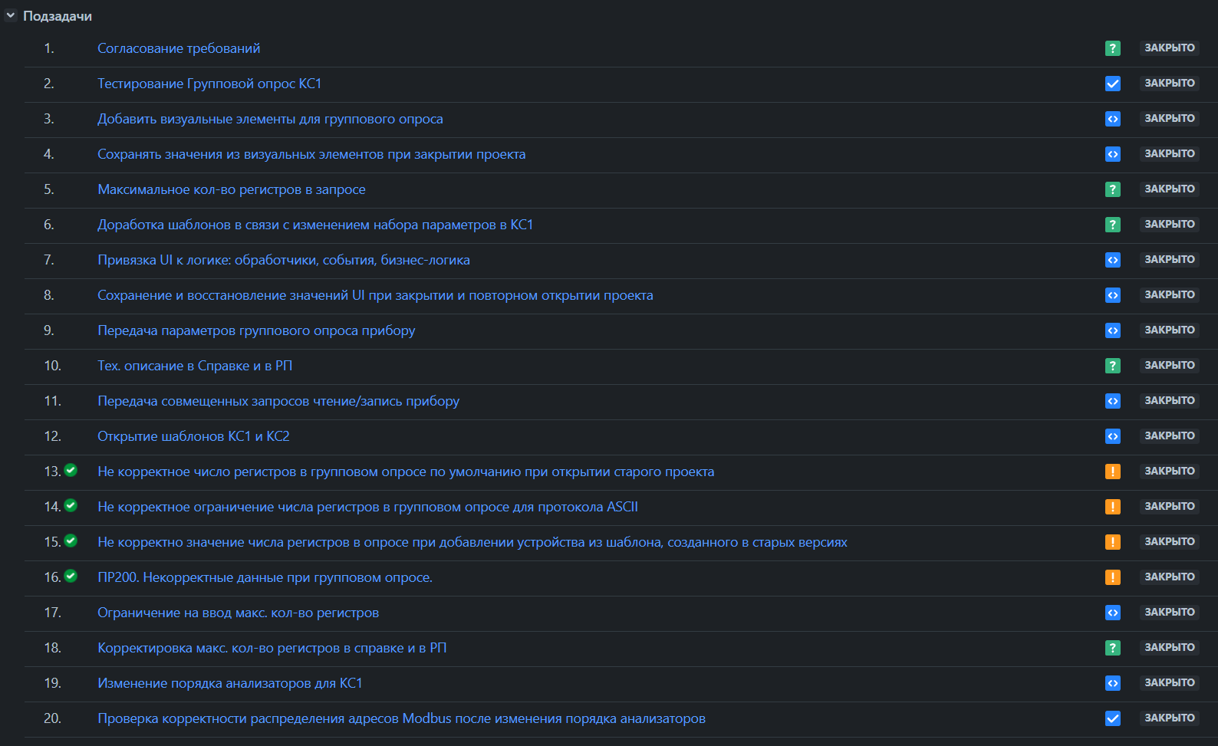
ПРОЦЕСС РАЗРАБОТКИ
📝АНАЛИТИКА (6 задач)
Согласование требований
Максимальное кол-во регистров в запросе
Доработка шаблонов КС1
Тех. описание в Справке и РП
Корректировка макс. кол-во регистров в документации
Корректировка макс. кол-во регистров в справке и в РП
⚙ РАЗРАБОТКА (9 задач)
Добавить визуальные элементы
Сохранять значения UI при закрытии проекта
Привязка UI к бизнес-логике
Сохранение/восстановление значений UI
Передача параметров прибору
Передача совмещенных запросов
Открытие шаблонов КС1/КС2
Ограничение на ввод регистров
Изменение порядка анализаторов
Тестирование Групповой опрос КС1
🐛 ИСПРАВЛЕНИЕ ДЕФЕКТОВ (5 задач)
Некорректное число регистров в старых проектах
Ограничения для протокола ASCII
Проблемы с шаблонами старых версий
Некорректные данные в ПР200

Slide 9
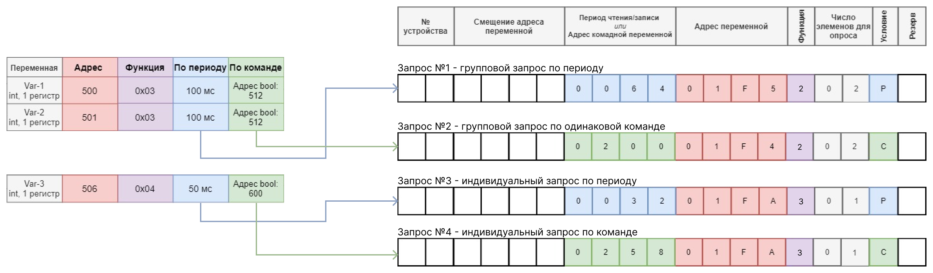
Алгоритм формирования запросов
✅ Var-1 + Var-2 = Группировка возможна:
🔗 Адреса идут подряд (500→501)
🔄 Одинаковая функция 0x03
🕒 Одинаковый период 100 мс
⚙ Одинаковая командная переменная ⚙
❌ Var-3 = Индивидуальные запросы:
🔗 Разрыв адресов (501→506)
🔄 Разная функция 0x04
🕒 Разный период 50 мс
⚙ Разная командная переменная

Slide 10
Результаты и эффективность
📊 Эффективность:
Снижение количества запросов на 33%
Оптимизация сетевой нагрузки
Повышение производительности системы

Slide 11
Заголовок раздела 02
Подзаголовок

Slide 12
Алгоритм формирования запросов

Slide 13
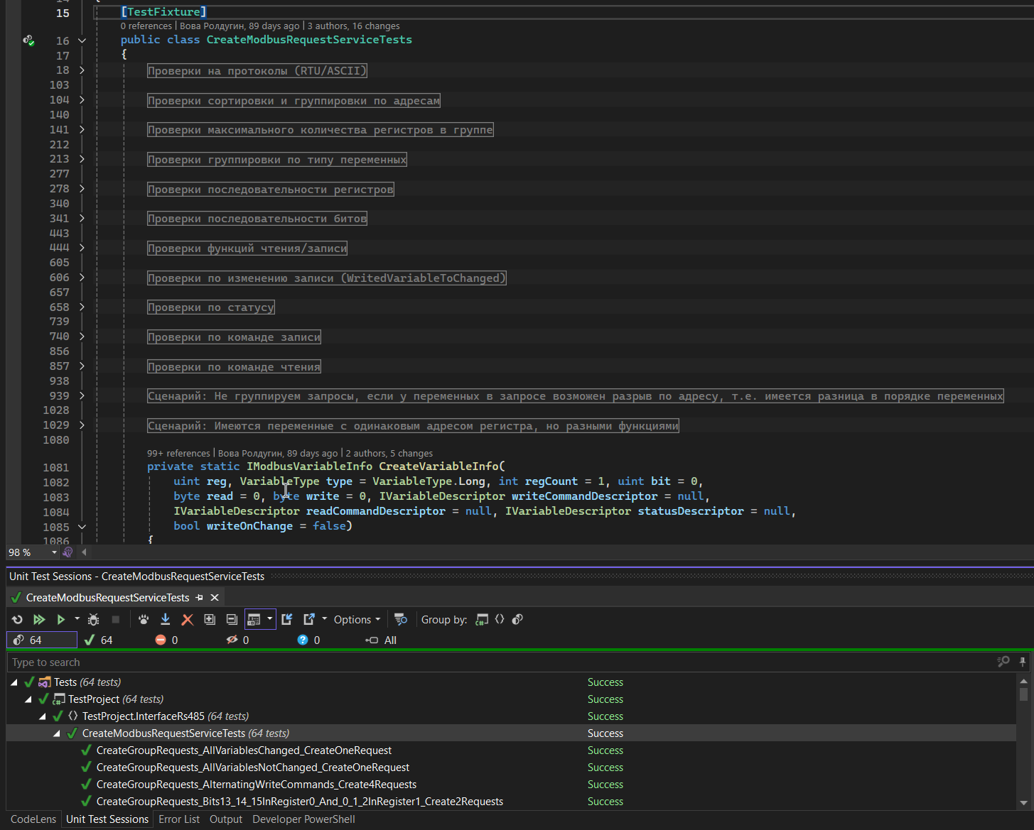
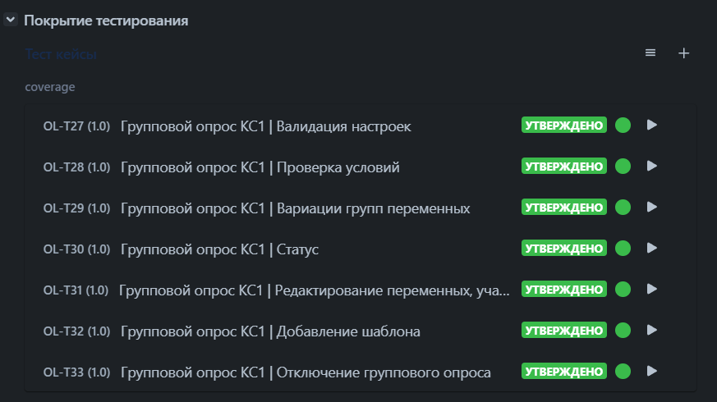
ТЕСТИРОВАНИЕ
⚡ Комплексное тестирование
7 тест-кейсов:
OL-T27: Валидация настроек ✅
OL-T28: Проверка условий группировки ✅
OL-T29: Вариации групп переменных ✅
OL-T30: Статус операций ✅
OL-T31: Редактирование переменных ✅
OL-T32: Работа с шаблонами ✅
OL-T33: Отключение группировки ✅

Slide 14

Основные результаты
Изучены особенности протоколов Modbus RTU/ASCII и среды Owen Logic, что позволило определить требования к группировке переменных: совпадение типа данных, адреса устройства, функций чтения/записи и условий опроса.
Разработан модуль, поддерживающий два режима работы: оптимизированный (с автоматической группировкой запросов для максимальной производительности) и прямой (для детального управления отдельными переменными).
Проведено тестирование модуля, подтвердившее корректность группировки переменных и строгое соблюдение ограничений протокола Modbus.

